Slide 1
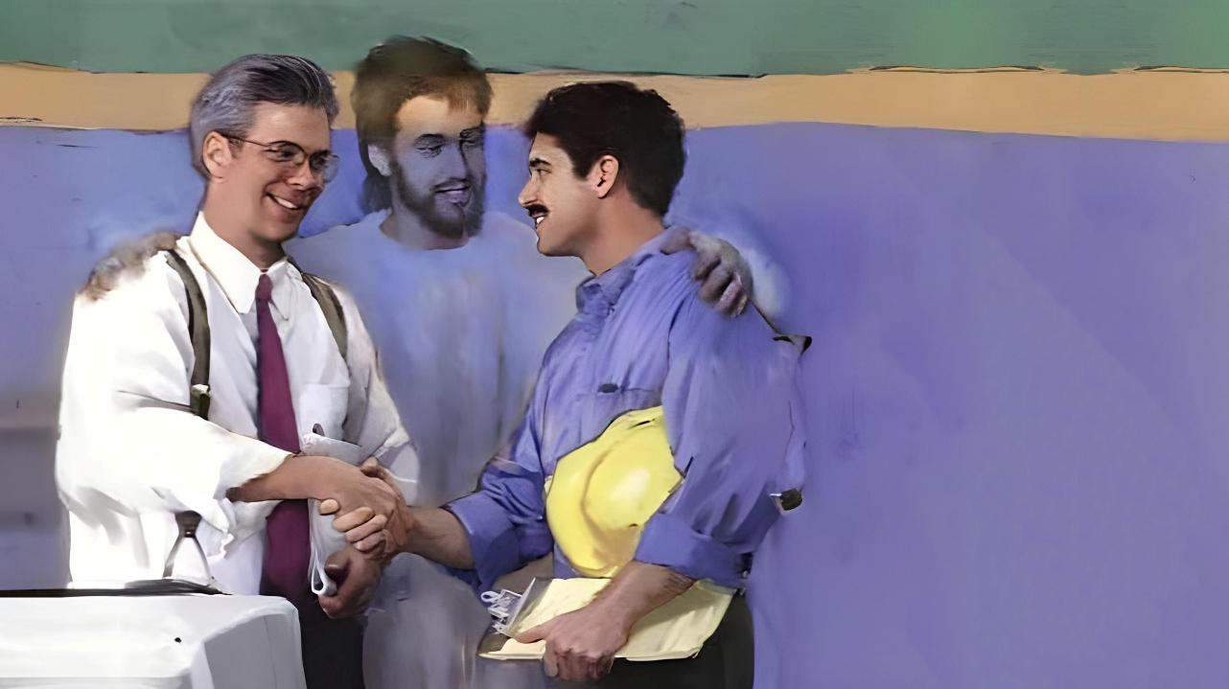
Lessoni ya 12 kwa ajili ya Machi 21, 2026
KUISHI PAMOJA SISI KWA SISI

Slide 2
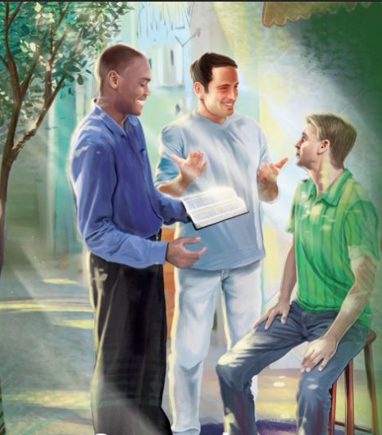
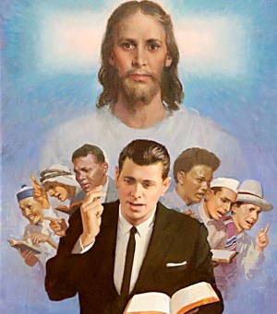
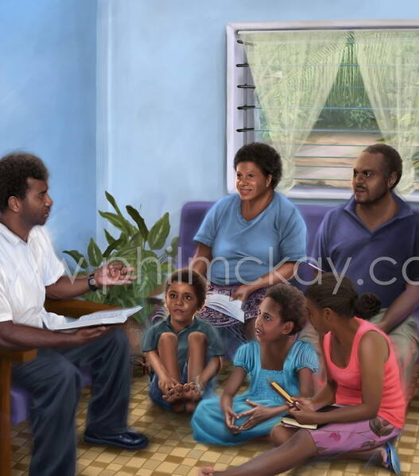

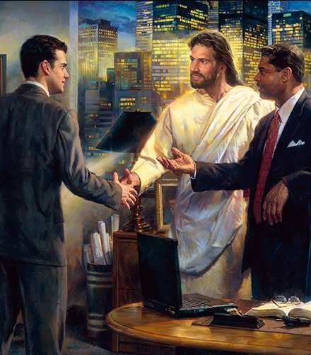

“Maneno yenu yawe na neema siku zote, yakikolea chumvi, mpate kujua jinsi iwapasavyo kumjibu kila mtu” Wakolosai 4:6

Slide 3




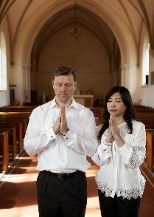

Katika sehemu ya kivitendo zaidi ya barua hiyo, Paulo anazungumzia mada ya uhusiano kati ya watu katika miduara mbalimbali ya ushawishi.
Mahusiano husababisha mvutano na mabishano. Kwa hivyo, kuna haja ya kuwa na maelewano, makubaliano ya jumla kuhusu maadili, malengo, na malengo.
Paulo anatupatia kanuni muhimu za kuboresha uhusiano kati ya wanandoa, kati ya wazazi na watoto, kati ya mabwana na watumwa, kati ya ndugu na dada wa kanisa, na kati ya waumini na wasioamini.
Mahusiano kati ya wanandoa (Kol. 3:18-19)
Mahusiano kati ya wazazi na watoto (Kol. 3:20-21)
Mahusiano kati ya wasimamizi na wafanyakazi (Kol. 3:22-25; 4:1)
Mahusiano katika Kanisa (Kol. 4:2-4)
Mahusiano na wasioamini (Kol. 4:5-6)

Slide 4




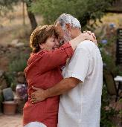


MAHUSIANO KATI YA WANANDOA
"Enyi waume, wapendeni wake zenu, kama Kristo naye Enyi waume, wapendeni wake zenu msiwe wakali kwao.” (Wakolosai 3:18-19)
Imeandikwa wakati huo huo, nyaraka za Wakolosai na Waefeso zina ushauri sawa (na wa ziada) kuhusu wanandoa (Kol. 3:18-19; Efe. 5:21-33).
Wake hujitiisha kwa waume zao (Kol. 3:18; Efe. 5:22–24).
Utii huu uko ndani ya utii wa pande zote (Efe. 5:21), na lazima iwe "kama inavyofaa katika Bwana."
Waume wanapaswa kuwapenda wake zao (Kol. 3:19; Efe. 5:28)
Wapende kwa upendo ule ule ambao Kristo alitupenda (Efe. 5 – 25)
Wanawajibika kwa ustawi wao wenyewe (Efe. 5:29)
Usiwe "mkali" (usiwakasirishe, usitende kwa ukali au vurugu, usiwe dhalimu)
Wanandoa wote wanapaswa kufanya kazi kama timu, kushauriana, na kufanya maamuzi kwa kauli moja, na mume kuwa kiongozi bora wa familia. Kila mmoja anapaswa kutafuta ustawi wa mwenzake kila wakati.

Slide 5

Hebu kila mmoja atoe upendo badala ya kuuweka wazi. Kuza kile kilicho bora zaidi ndani yenu, na kuwa wepesi kutambua sifa nzuri katika kila mmoja. Fahamu ya kuthaminiwa ni kichocheo kizuri na kuridhika. Huruma na heshima huhimiza kujitahidi kutafuta ubora, na upendo wenyewe huongezeka unapochochea malengo makuu.
Na mke anapaswa kumheshimu na kumpenda mumewe. Mume anapaswa kumpenda na kumthamini mke wake; na kama vile nadhiri yao ya ndoa inawaunganisha kama kitu kimoja, vivyo hivyo imani yao katika Kristo inapaswa kuwafanya kuwa kitu kimoja kwake. Ni nini kinachoweza kumpendeza Mungu zaidi kuliko kuona wale wanaoingia katika uhusiano wa ndoa wakitafuta pamoja kujifunza kuhusu Yesu na kujazwa zaidi na Roho Wake?
EGW (The Christian Home, ukurasa wa 107, 114)

Slide 6




MAHUSIANO KATI YA WAZAZI NA WATOTO
“Ninyi watoto, watiini wazazi wenu katika kila jambo, kwa maana hili linampendeza Bwana. Ninyi akina baba, msiwachokoze watoto wenu, wasije wakakata tamaa. (Wakolosai 3:20-21)
Katika jamii ya leo, neno "wazazi" linapaswa kutumika kwa ndoa zilizoanzishwa na familia za mzazi mmoja. Kulingana na Paulo, uhusiano wenye afya sio jukumu la wazazi tu, bali pia la watoto wenyewe.
Wajibu wa wana na binti (Kol. 3:20; Efe. 6:1-3)
Utii wa watoto si wa hiari
Utii huu unategemea amri ya tano
Zaidi ya hayo, utii unakuja na thawabu yake mwenyewe
Majukumu ya Wazazi (Kol. 3:21; Efe. 6:4).
Waelimishe bila kuwakasirisha au kuwakasirisha, ili usiwavunje moyo
Usiwakasirishe kwa kutenda bila subira au kwa uchangamfu
Waelimishe katika njia za Mungu (Kum. 6:6-7; Mit. 22:6)
Ibada ya familia ya asubuhi na/au jioni ni muhimu kwa watoto wetu kujifunza kuhusu Mungu na kufanya maamuzi kwa ajili ya uzima wa milele. Na tusisahau kwamba mfano wetu ni mwalimu mkuu wa watoto wetu.

Slide 7

Wazazi, waache watoto wako waone kwamba unawapenda na utafanya yote uwezayo kuwafanya wawe na furaha. Ukifanya hivyo, vizuizi vyako muhimu vitakuwa na uzito mkubwa zaidi katika akili zao za vijana. Utawale watoto wako kwa upole na huruma, ukikumbuka kwamba "malaika wao daima huutazama uso wa Baba yangu aliye mbinguni." Ikiwa unatamani malaika wafanyie watoto wako kazi waliyopewa na Mungu, shirikiana nao kwa kufanya sehemu yako.
EGW (The Christian Home, uk. 193)

Slide 8



MAHUSIANO KATI YA WASIMAMIZI NA WAFANYAKAZI
Enyi watumwa, watiini mabwana zenu wa kidunia katika mambo yote; fanyeni hivyo, si tu wakati jicho lao likiwatazama, na kuwapendeza, bali kwa unyofu wa moyo na kumcha Bwana. (Wakolosai 3:22)
Uhusiano wa utumwa uliokuwepo wakati wa Paulo hauhusiani sana na aina za utumwa ambazo, kwa bahati mbaya, bado zipo leo. Kwa hivyo, lazima tuelewe ushauri huu ndani ya muktadha wa bosi/uhusiano wa chini.
Tabia ya walio chini yao (Kol. 3:22-25; Efe. 6:5-8)
Daima jitahidi, hata kama hakuna mtu anayeangalia
Jitahidi kupata ubora katika kazi yako, kana kwamba unamfanyia Mungu
Kubali karipio wakati linahesabiwa haki
Kazi nzuri huleta faida
Bosi mbaya hatusamehei utiifu (1P 2:18)
Tabia ya wakubwa (Kol. 4:1; Efe. 6:9).
Kuongoza kwa haki na haki
Usitumie vitisho au mahitaji magumu
Kila bosi ana Bosi juu yake, ambaye atawajibika kwake
Sisi sote, wakubwa au walio chini yake, ni watumishi (watumwa) wa Kristo, kwa kuwa tunamtumikia.

Slide 9

“Haikuwa kazi ya mtume kupindua kwa hiari au ghafla utaratibu uliowekwa wa jamii. Kujaribu hii itakuwa kuzuia mafanikio ya injili. Lakini alifundisha kanuni ambazo ziligonga katika msingi halisi wa utumwa na ambazo, zikianza kutekelezwa, hakika zingedhoofisha mfumo mzima. […]
Ukristo hufanya uhusiano thabiti wa muungano kati ya bwana na mtumwa, mfalme na raia, mhudumu wa injili na mwenye dhambi aliyevunjika ambaye amepata katika Kristo kutakaswa kutoka kwa dhambi. Wameoshwa katika damu ile ile, na kuhuishwa na Roho yule yule; nao wamefanywa kuwa kitu kimoja katika Kristo Yesu.
EGW (The Acts of the Apostles, uk. 591)

Slide 10


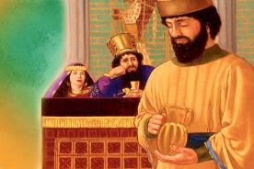
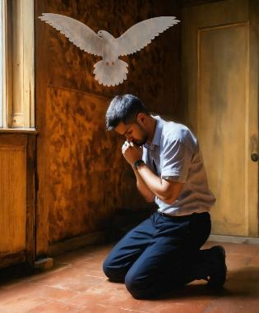
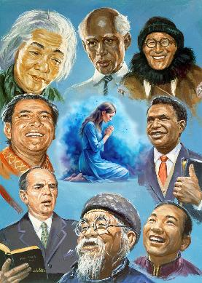
MAHUSIANO KANISANI
“Jitahidini kuomba, mkikesha na kushukuru” (Wakolosai 4:2)
Tunahimizwa "kuombeana" kwa sababu "Maombi ya mwenye haki ni yenye nguvu na yenye ufanisi" (Yakobo 5:16).
Zaidi ya maombi ya asubuhi na jioni, Paulo anapendekeza kwamba tuombe wakati wowote (Kol. 4:2; Efe. 6:18; 1 Thes. 5:17). Kama vile Nehemia alivyoomba kimya kimya mbele ya mfalme (Neh. 2:4), tuna fursa ya kuomba mahali popote au katika hali yoyote.
Zaidi ya hayo, tuna uhakika kwamba Roho Mtakatifu atabadilisha maombi yetu ili kuifanya iwe na ufanisi (Rum. 8:26).
Paulo anatoa ombi maalum la kuwaombea wale wanaotangaza injili (Kol. 4:3-4; Efe. 6:19 Haijalishi ikiwa mhubiri ana uzoefu mdogo au mwingi katika uinjilisti; hakuna mtu anayetosha kwa kazi hii. Paulo mwenyewe hakuomba tu, lakini pia aliwaomba ndugu wamwombee ili maneno yake yawe sahihi.

Slide 11

"Katika kila juhudi katika kila mahali ambapo ukweli unaletwa kuna haja ya akili tofauti, karama tofauti, mipango tofauti na njia za kazi kuunganishwa. Wote wanapaswa kufanya jambo la kushauriana pamoja, kuomba pamoja. “Tena nawaambia, ya kwamba wawili wenu watakapopatana duniani katika jambo lo lote watakaloliomba, watafanyiwa na Baba yangu aliye mbinguni. (Matthew 18:19)”
EGW (Selected Messages, Vol 3, uk. 24)

Slide 12

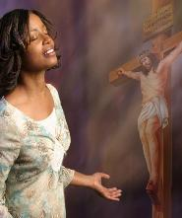
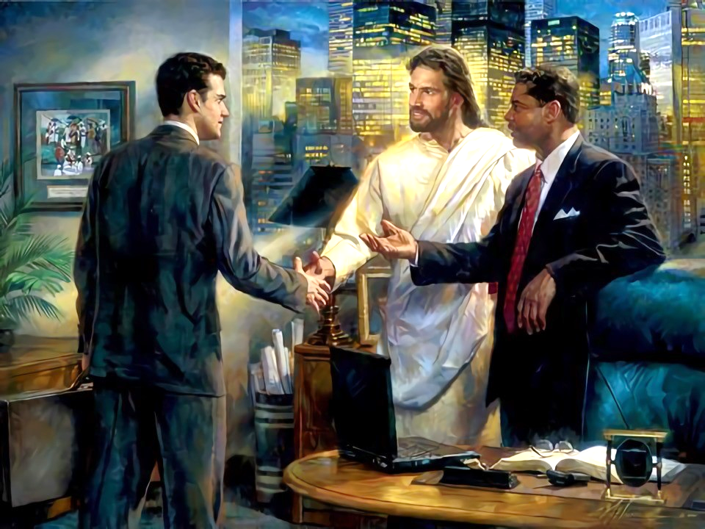
MAHUSIANO NA WASIOAMINI
"Iweni na hekima katika jinsi mnavyowatendea watu wa nje; tumieni vizuri kila nafasi." (Wakolosai 4:5)
Tuna faida kubwa: tumejifunza kile Yesu alichotufanyia; tumeikubali; na tuna uhakika wa wokovu.
Tunajua hili kwa sababu mtu alituambia. Vivyo hivyo, lazima tuwashirikishe wengine. Paulo anasema tunapaswa kuhusianaje na "watu wa nje," wale ambao bado hawamjui Yesu (Kol. 4:5-6)?
Kwa hekima
Tunahitaji "hekima itokayo mbinguni" (Yakobo 3:17) katika uhusiano wetu na wale ambao bado hawamjui Yesu
Kwa maneno ya Upole
Maneno yetu yanapaswa kuwa ya adabu kila wakati ili watusikilize kwa raha.
Kwa maneno "yaliyotiwa chumvi"
Mazungumzo yanapaswa kuwa sahihi na kuendana na mtu na mazingira yanayowazunguka.
Kujibu kila mmoja kama inavyofaa
Kwa kuwa kila mtu ni tofauti, Roho Mtakatifu atatuongoza juu ya nini cha kujibu kila wakati

Slide 13

"Uungwana wa kweli uliochanganywa na ukweli na haki hufanya maisha sio tu kuwa muhimu lakini mazuri na yenye harufu nzuri. Maneno mazuri, sura ya kupendeza, uso wenye furaha, tupa haiba juu ya Mkristo ambayo inafanya ushawishi wake karibu ushindwe. Katika kujisahau, katika nuru na amani na furaha ambayo anawapa wengine kila wakati, anapata furaha ya kweli.
Hebu tuwe wenye kujisahau, daima tukikesha kuwafurahisha wengine, kupunguza mizigo yao kwa matendo ya fadhili na matendo ya upendo usio na ubinafsi.”
EGW (In Heavenly Places, Juni 22)

